Slide 1
Standaardisatieraad Project OKE - OOAPI
Notes:
Versie 1.2

Slide 2
Start OKE – Waarom?
Governance OKE
OOAPI standaard
Stand van zaken
Hoe verder

Slide 3
Start OKE – Waarom?
Gedachte ‘landelijke business case’:
Geconstateerde besparing door digitalisering bij een ROC bleek 5 fte.
Vervolgens landelijk ‘besparings’ potentieel:
500.000 MBO studenten landelijk / 15.000 stud. (1 ROC) x 5 fte = circa 150 fte
Stel realisatie van 50% van dit potentieel, dan circa 75 fte administratieve lastenverlichting (bij een landelijke verwerking van 2,5 mln. resultaten per jaar)
In euro’s per jaar: tussen de EUR 5 mln. en EUR 6 mln.
Daarnaast: minder papier (milieuvoordelen) – minimaal 1 mln. A4-tjes
En dus initiatief opgeschaald naar landelijk via NED
Met name ook op aanvraag van alle leden van NED (mbo-scholen)
Notes:
Onderbouwing bij sheet: Start OKE – Waarom?
Het effect van een digitaliseringsproject bij een ROC van 15.000 studenten op het examenproces bleek een administratieve lastenverlichting van 5 fte op te leveren. Dit bleek ook een besparingspotentieel welke landelijk gerealiseerd kan worden. Omdat deze digitalisering ook erg breed gevraagd werd binnen de gehele MBO-sector (het was grootste wens van scholen voor het netwerk examinering digitalisering – NED) is het project OKE gestart.

Slide 4
Start OKE – Waarom samenwerken en een standaard (OOAPI)?
MBO instellingen
– minder fouten, minder administratieve last – zie business case landelijk
- Bij samenwerking lukt deze verbetering wel, alleen niet.
EN:
SIS-, planning leveranciers
– minder bouw en beheer koppelingen t.o.v. maatwerkkoppelingen
Examenleveranciers / -platforms
– minder bouw en beheer koppelingen t.o.v. maatwerkkoppelingen
MBO Raad
– …..standaardisering MBO instellingen?
Notes:
Onderbouwing bij sheet: start OKE – Waarom samenwerken en OOAPI
Niet alleen scholen wilden samenwerken en een standaard voor digitalisering (minder fouten, minder administratieve last), maar ook leveranciers zien de voordelen van deze aspecten in de vorm van minder bouw en beheer van koppelingen ten opzichte van de huidige situatie ‘bouwen van maatwerkkoppelingen’.

Slide 5
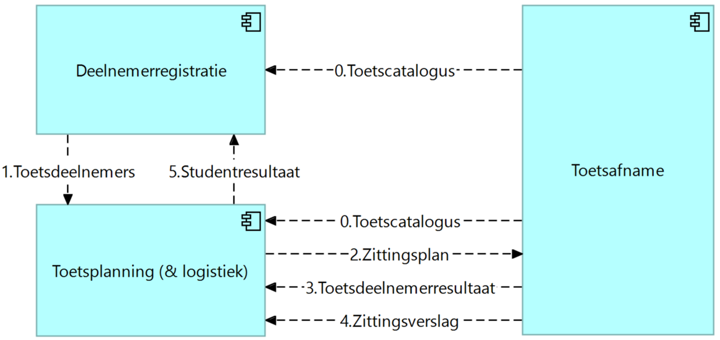
Functionele plaat koppeling OKE

Slide 6
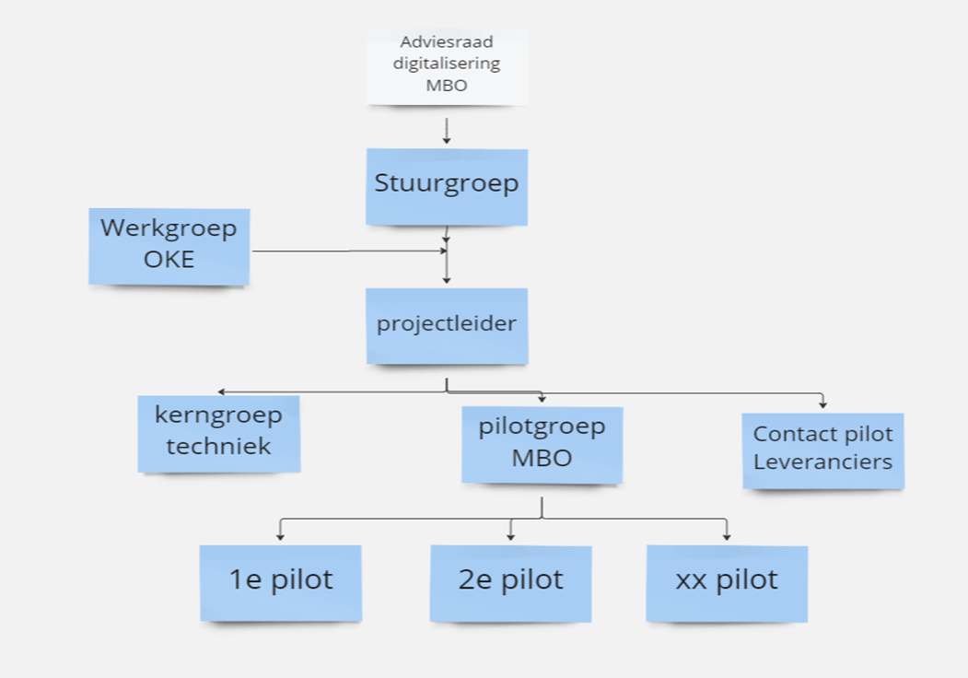
Governance OKE (vanuit NED)
Hiernaast staat de governance van het project OKE.
Het project besteed met grote aandacht aan de aspecten: beleid, organisatie en processen (BOP). Op deze aspecten zien we in hoge mate de verandering bij digitalisering – zie ook de volgende sheet.
Notes:
Onderbouwing bij sheet: Governance OKE (vanuit NED):
In de werkgroep OKE wordt de functionele wens opgesteld door informatiemanagers van de scholen (opdrachtgevers). In deze werkgroep OKE zitten ook de aangesloten leveranciers. De functionele wens wordt uitgewerkt door de Kerngroep Techniek en vertaald in een beschrijving (o.b.v. OOAPI) als input voor de bouw van de koppelingen. Het testen van de gebouwde API’s gebeurt in de pilots. Na een geslaagde test wordt de API opgeleverd en vrijgegeven voor gebruik binnen de sector.

Slide 7
Governance OKE – aandacht voor BOP
Van analoog naar digitaal
Het proces moet anders worden georganiseerd:
- In analoge tijd was OWT verantwoordelijk – 1 op 1 relatie met leverancier, eigen planning, timing en inzet van collega’s
- Bij digitale examens: werkzaamheden door andere organisatie eenheden (FB, administratie, contractbeheer, functionaris gegevensbeheer)
Voorbeelden andere werkzaamheden bij digitale examinering:
Digitale examens kennen veel meer expliciete ketenprocesstappen (voor
meerdere organisatie eenheden)
Rollen en rechten centraal uitgeven
Planning examinering (meer centraal geregeld)
Beheer en uitgifte examens (centraal)
en
Beheer contracten en verwerkersovereenkomsten (kwaliteitsverbetering)
Notes:
Onderbouwing bij sheet Governance OKE – aandacht voor BOP:
In deze sheet worden de consequenties van digitalisering voor een bestaande analoog werkende organisatie uitgelegd.

Slide 8
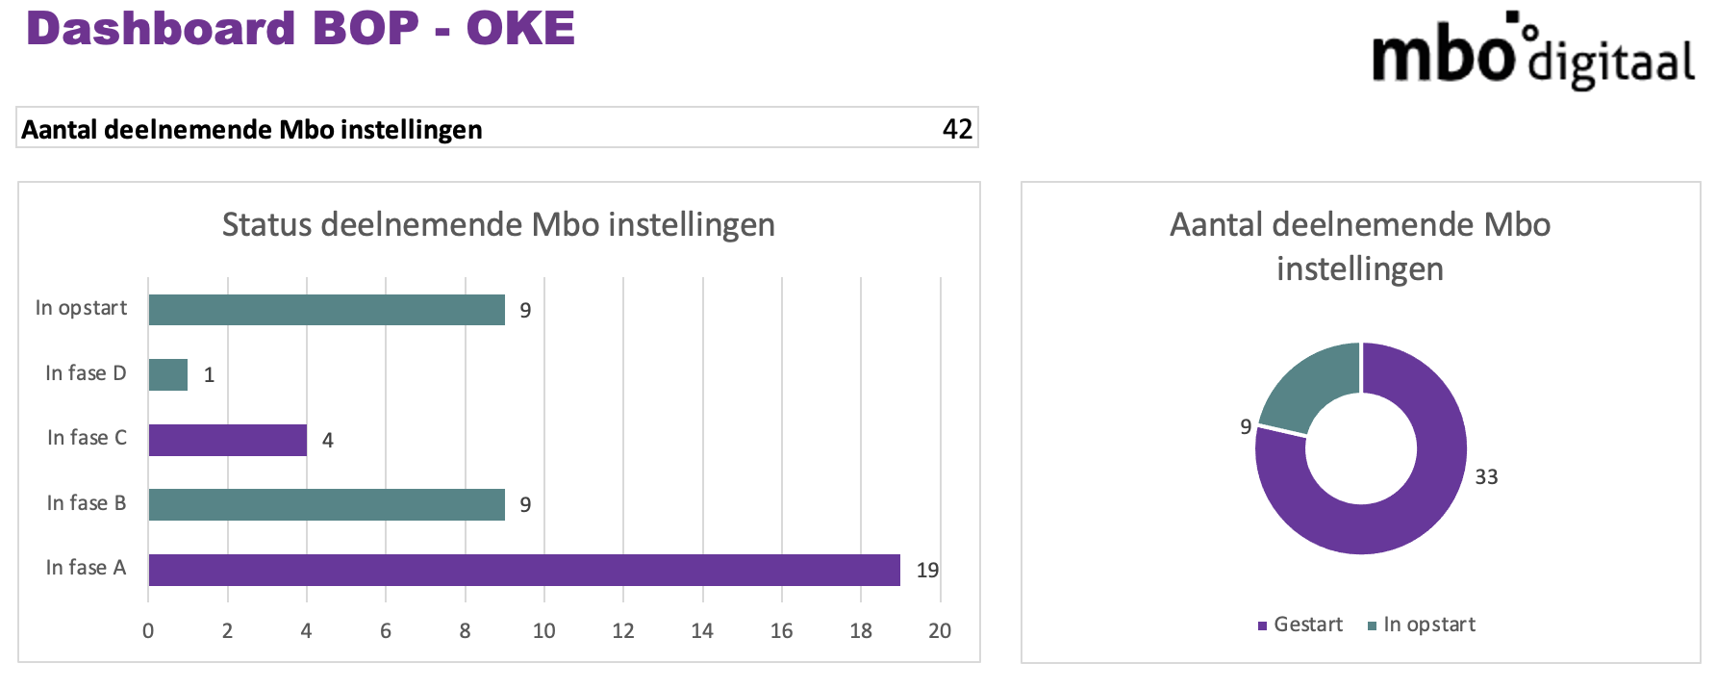
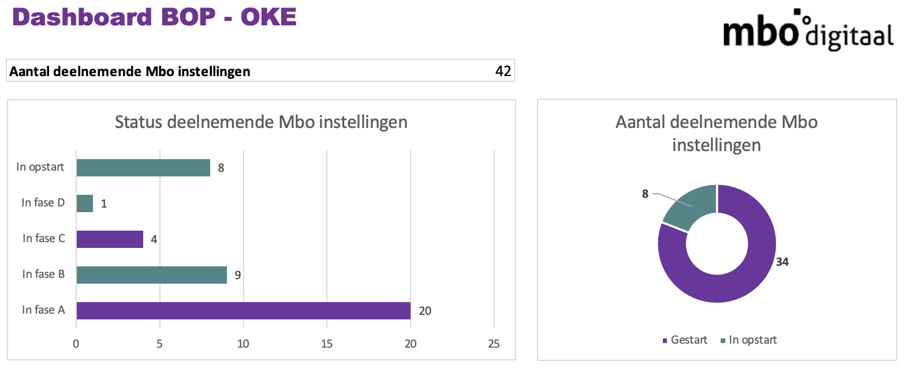
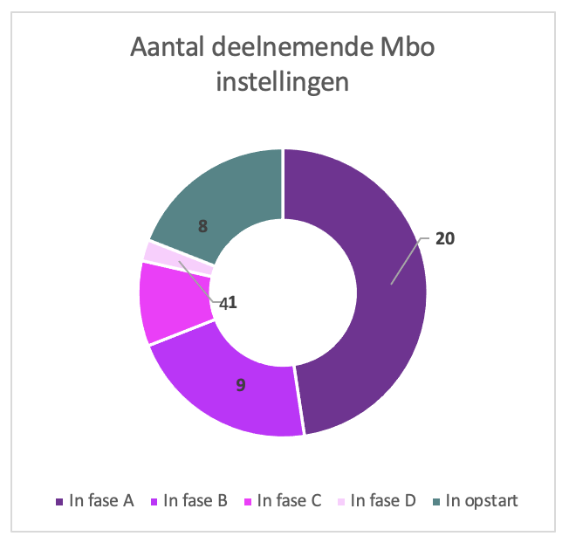
BOP-VOORTGANG
Notes:
Onderbouwing bij sheet BOP-voortgang:
Vanuit het project hebben we contact met 42 (van de 55) mbo-scholen over de BOP aspecten.

Slide 9
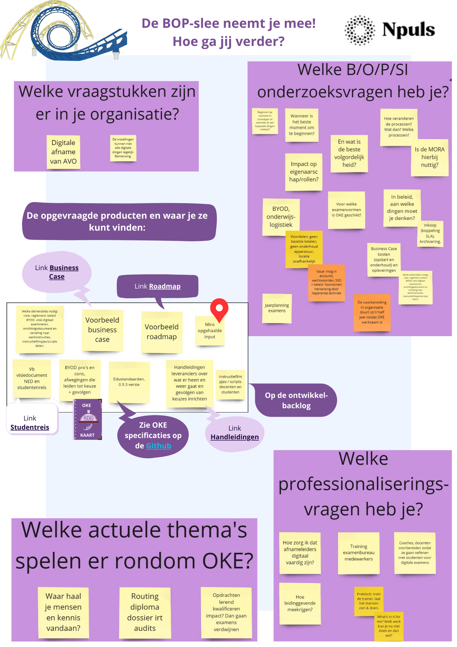
OPBRENGSTEN REGIOBIJEENKOMST
Procesresultaat
Verbinding en netwerk met BOP-ers in de regio’s
Brede kennisdeling tussen mbo instellingen
Bewustwording optimalisatie procesketen examineren
Bewustwording voorbereiding op de Implementatie schooljaar 2024-2025.
Landelijke vraagstukken; herijking examenorganisatie optimalisatie examendossiers
Productresulstaat
Interactief verslag per regiobijeenkomst
Nieuwe inspirerende voorbeelden
Inspiratiedocumenten
Notes:
Onderbouwing bij sheet Opbrengsten regiobijeenkomst:
In deze sheet staat een weerslag van hetgeen is opgehaald in de 5 regiobijeenkomsten die recent zijn gehouden. Veel bewustwording en professionalisering komt aan de orde.

Slide 10
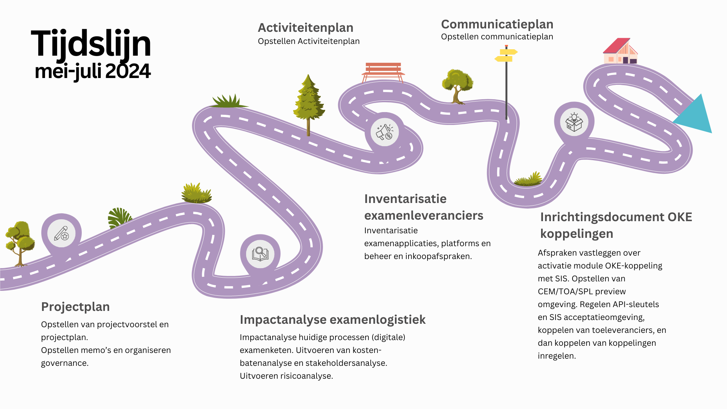
BOP ROADMAP MEI-JUNI-JULI 2024
Advies en ondersteuning on tour per mbo instelling.
Realisatie projectplan
Voorbereiding testen
Werksessies procesoptimalisatie
Kennisdeling per mbo school met totale examenorganisatie
Notes:
Onderbouwing bij sheet BOP Roadmap:
We blijven de mbo-scholen adviseren en informeren over de opstartfase richting implementatie van de OKE koppelingen

Slide 11
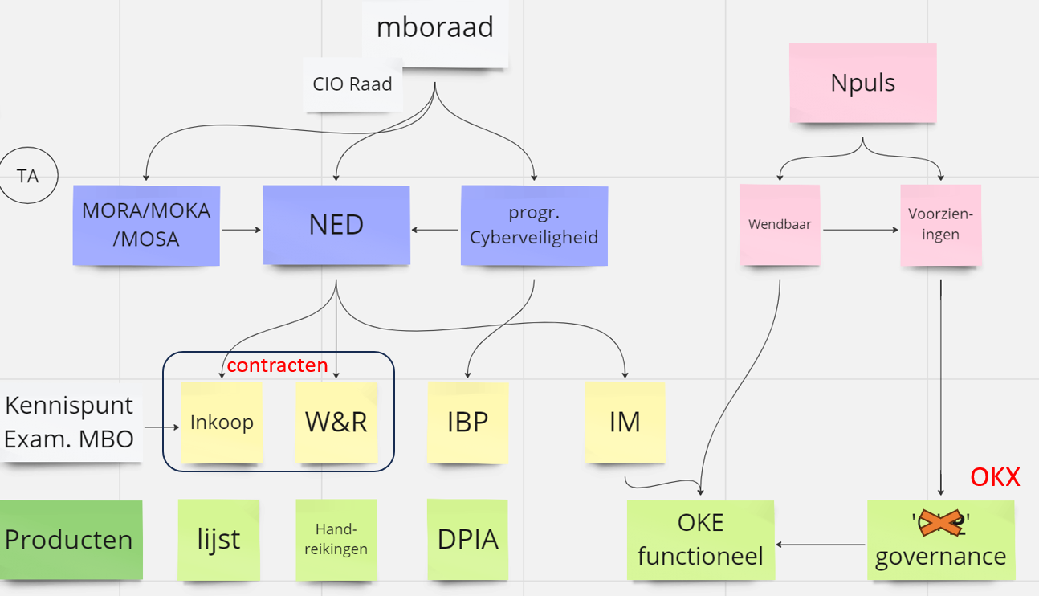
Governance OKE – samenwerking met Npuls
Notes:
Onderbouwing bij sheet governance OKE – samenwerking met Npuls
2 jaar geleden zijn we het project OKE gestart vanuit het netwerk examinering en digitalisering (NED) vallend onder MBO digitaal. In 2023 is het project onder Npuls komen te vallen (hub Wendbaar) mede omdat het project sterk OOAPI gerelateerd is wat ook positieve spin-off heeft en kan hebben voor de sectoren HO en WO. Binnen Npuls zijn we nu aan het kijken of het succes van OKE herhaald kan worden voor andere bedrijfsprocessen binnen de bestaande architecturen (OKX).

Slide 12
Werken volgens OOAPI standaard
Redenen OOAPI en pluspunten voor ontwikkeling
Werken volgens een eenduidig proces met dezelfde definities (goed voor scholen en leveranciers)
Aansluiting bij betreffende referentiearchitecturen
Toekomstbestendig en compatible
Nog te regelen:
Change- en releasemanagement – wie doet welke stappen wanneer?
Notes:
Onderbouwing bij sheet ‘Werken volgens OOAPI standaard’:
Het plaatje aan de rechterkant van de sheet is bedacht tijdens de opstart van het project (april 2022). Het sterke van deze plaat is de eenvoud en toepasbaarheid op het examenproces.
Met Surf zijn we bezig het change- en releasemanagement in te regelen wat noodzakelijk is als we de 1.0 versie van de OKE – OOAPI beschrijvingen hebben opgeleverd.

Slide 13
Project OKE – stand van zaken
Planningsplaatje weergeven op hoofdlijnen – zelf even maken
resultaat | Q2 - 2024 | Q3 - 2024 | Q4 - 2024 | Medio - 2025
Oplevering pilots 1, 2 en 3
Oplevering pilots 4 en 5
Oplevering change-/releasemgt
Oplevering praktijkexamens
Oplevering extra koppelingen |  |  | ‘Analyseflow’
Overdracht aan de ‘lijn’
Projectactiviteiten - BOP
Notes:
Onderbouwing bij sheet Project OKE – stand van zaken:
Dit betreft de planning in hoofdlijnen zoals we die nu nastreven. Medio 2025 moeten de resultaten overgedragen zijn aan de lijnorganisaties: Surf, MBO digitaal, scholen en leveranciers.

Slide 14
Project OKE – hoe verder?
Voorbereiding voor overdracht – TO DO – oplevering medio 2025:
Het beheer en onderhoud moet ondergebracht worden in een lijnorganisatie.
Change- en releasemanagement moeten daarbij ook ingeregeld worden
Het werken met landelijk digitale koppelingen vergt ook het inregelen van ‘incidentmanagement’ – wie neemt contact op met wie als het niet werkt. Deze vorm van incidentmanagement bestaat nu nog niet in de mbo-sector binnen het proces examinering.

Slide 15
Start OKE – Waarom?
Governance OKE
OOAPI standaard
Stand van zaken
Hoe verder
Vragen?

Slide 16
Einde presentatie
Nog vragen?

